Slide 1
Израда цитираности- приручник
Др Сања Антонић
MA Дејана Каваја Станишић
MSc Оја Kринуловић
Универзитетска библиотека “Светозар Марковић”
Oдељење за научне информације и едукацију
O

Slide 2
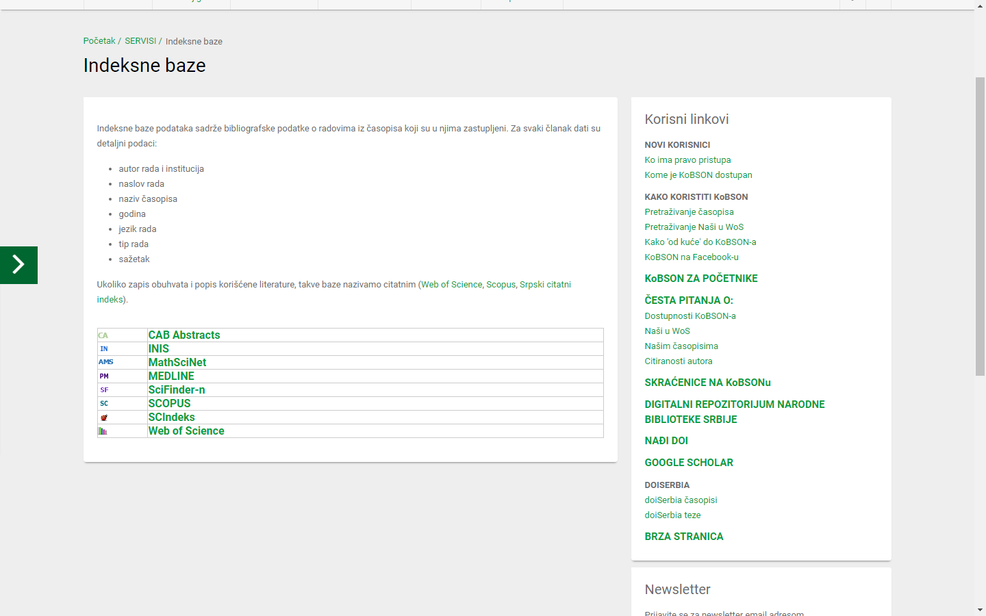
Израда цитираности

Slide 3
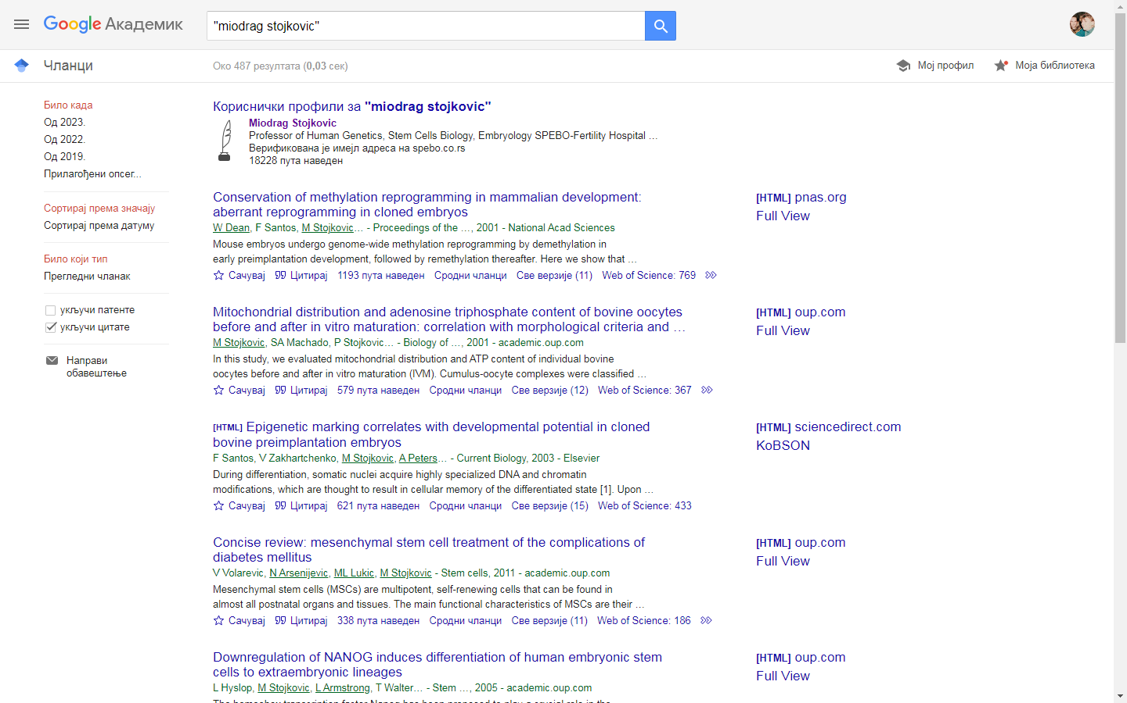
Преглед цитираности преко Google Academic-a

Slide 4
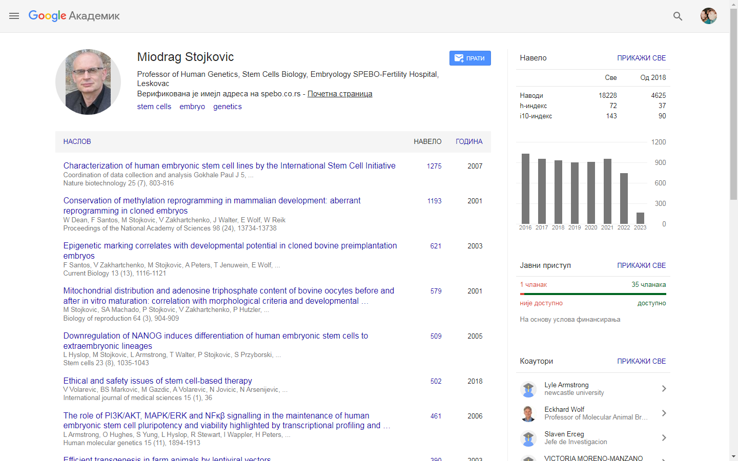
Пример

Slide 5
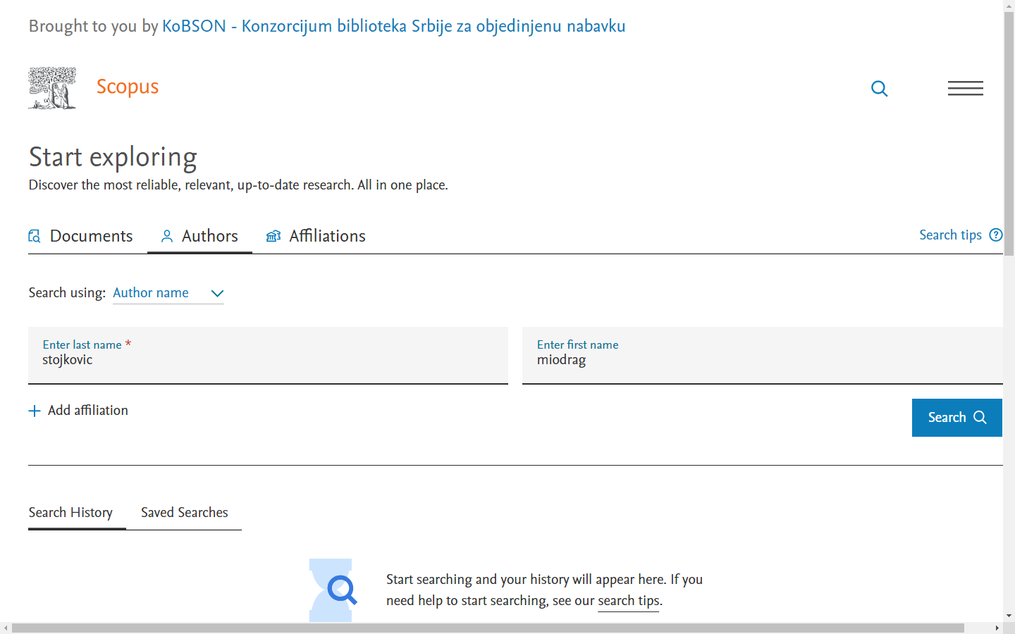
Преглед цитираности у бази Scopus

Slide 6
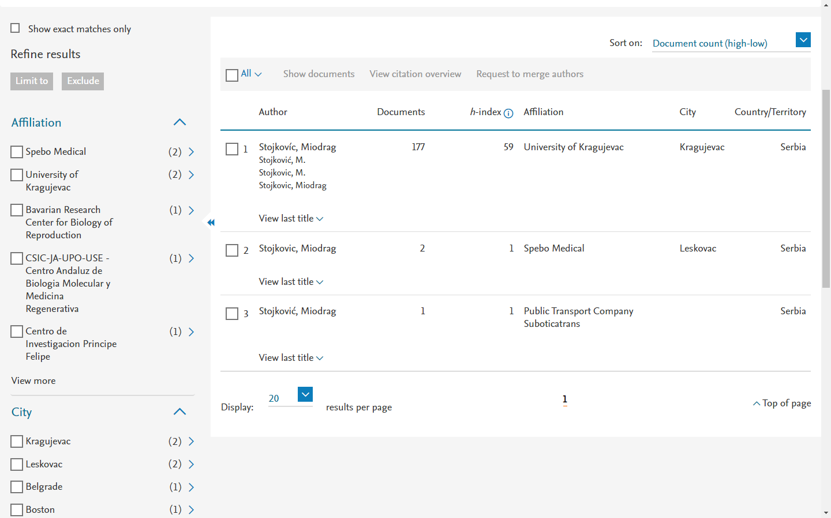

Slide 7
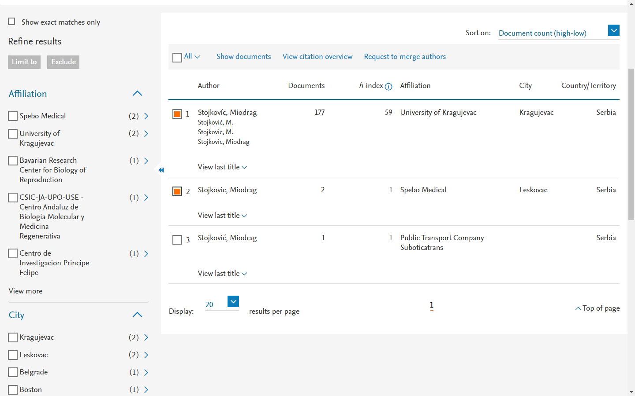

Slide 8
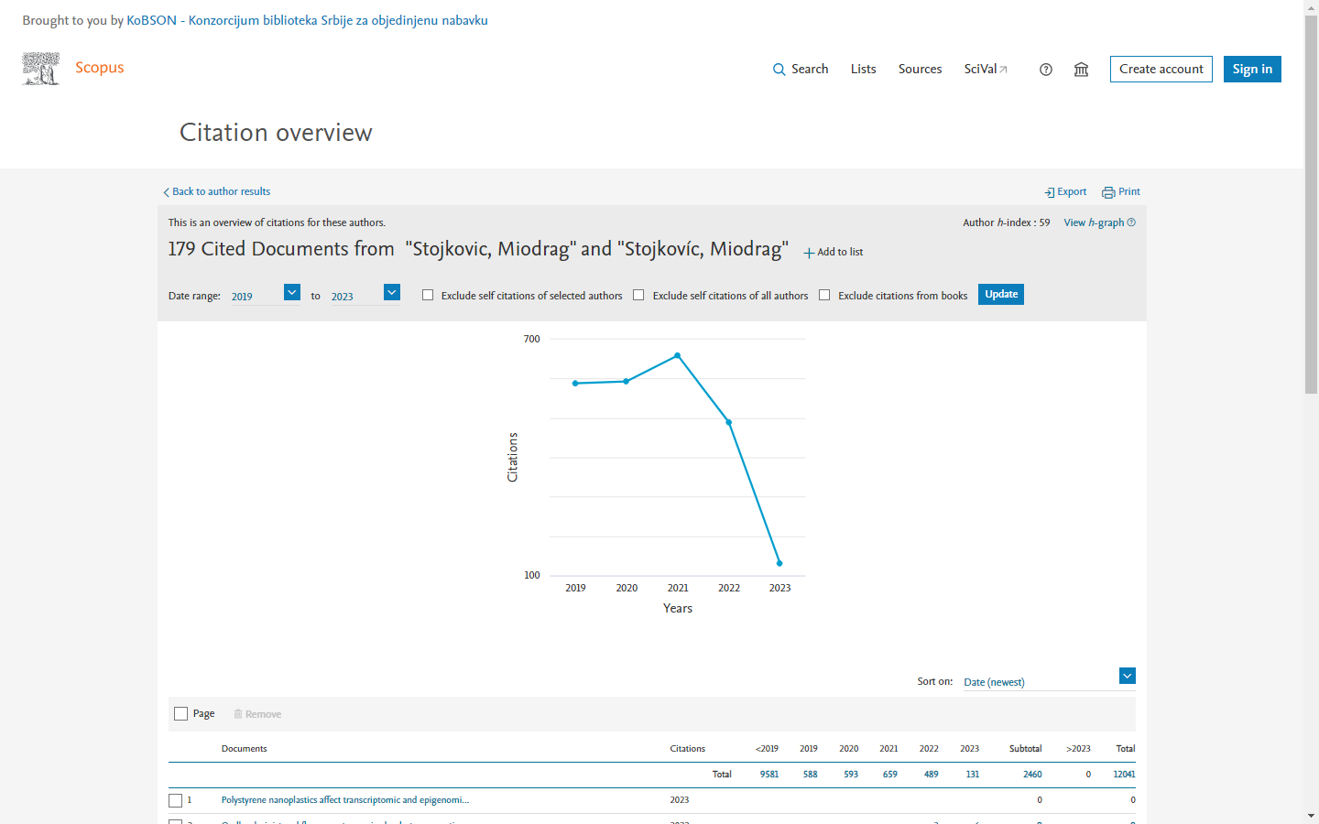

Slide 9
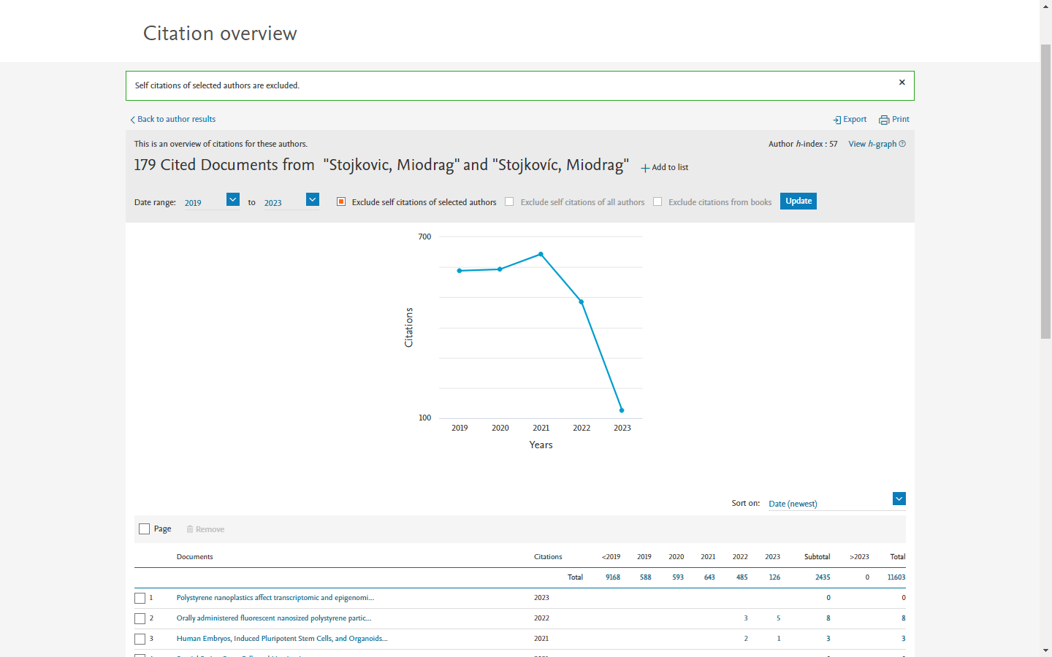

Slide 10
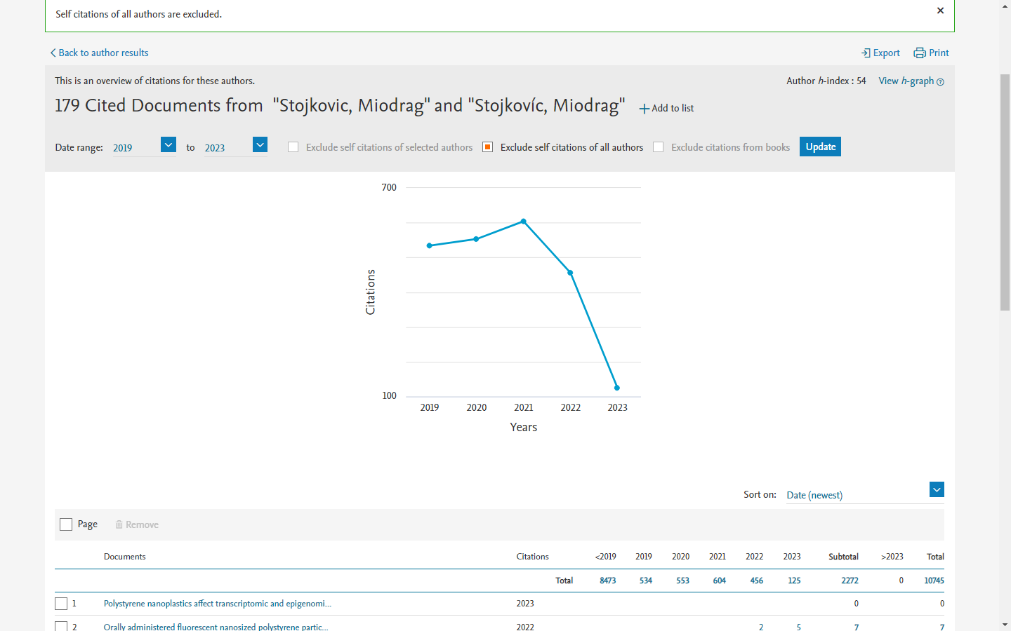

Slide 11
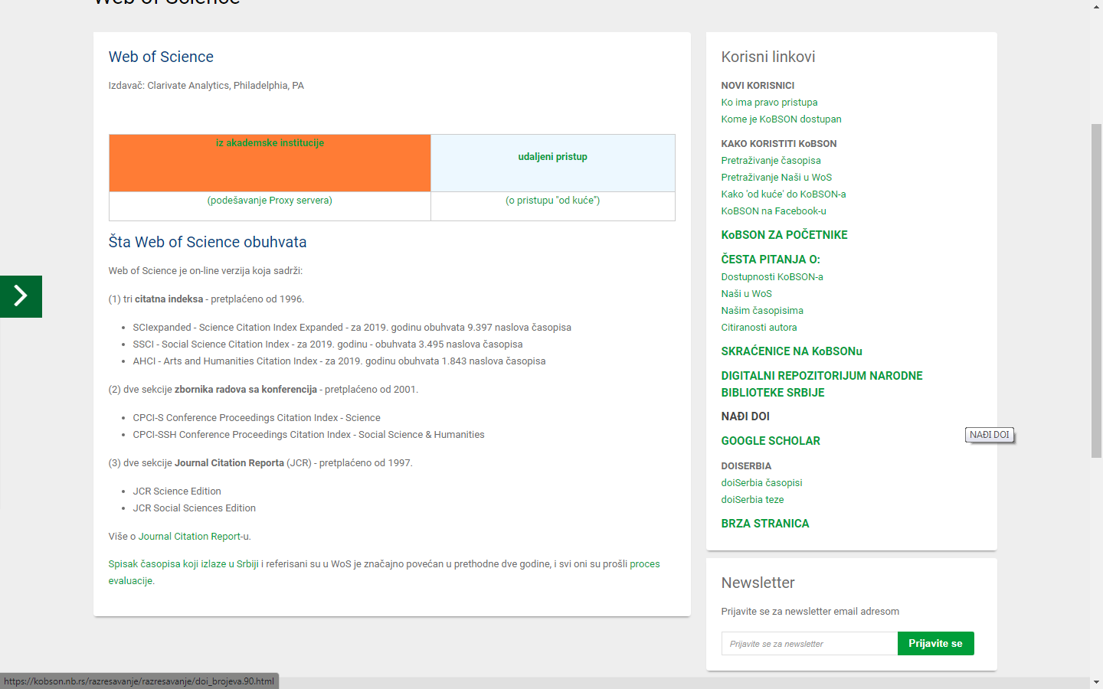
Израда цитираности у бази Web of Science

Slide 12
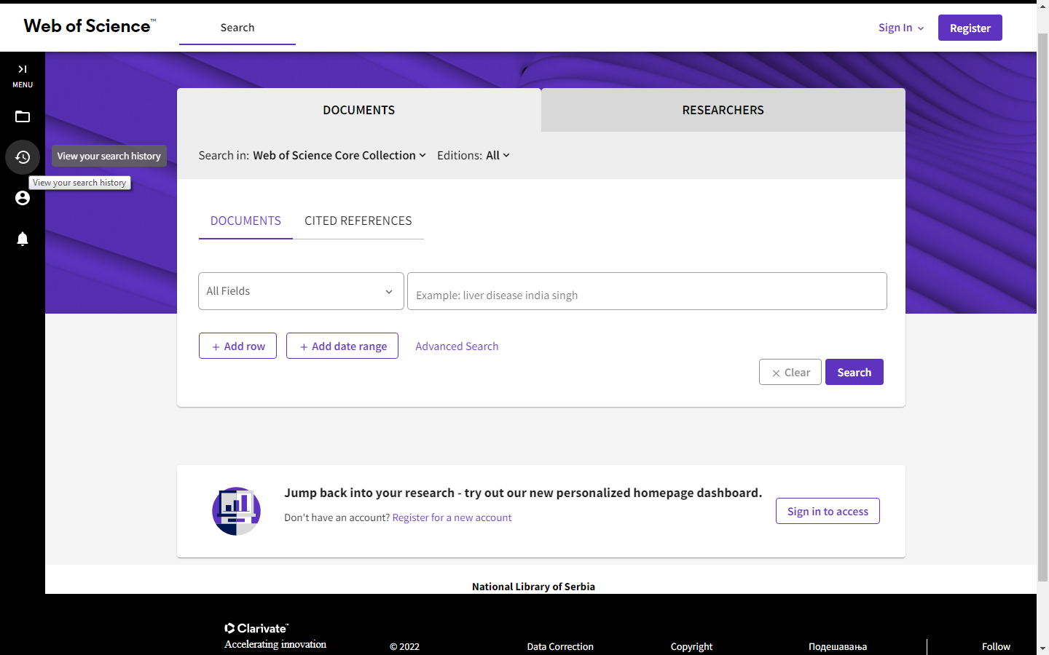

Slide 13
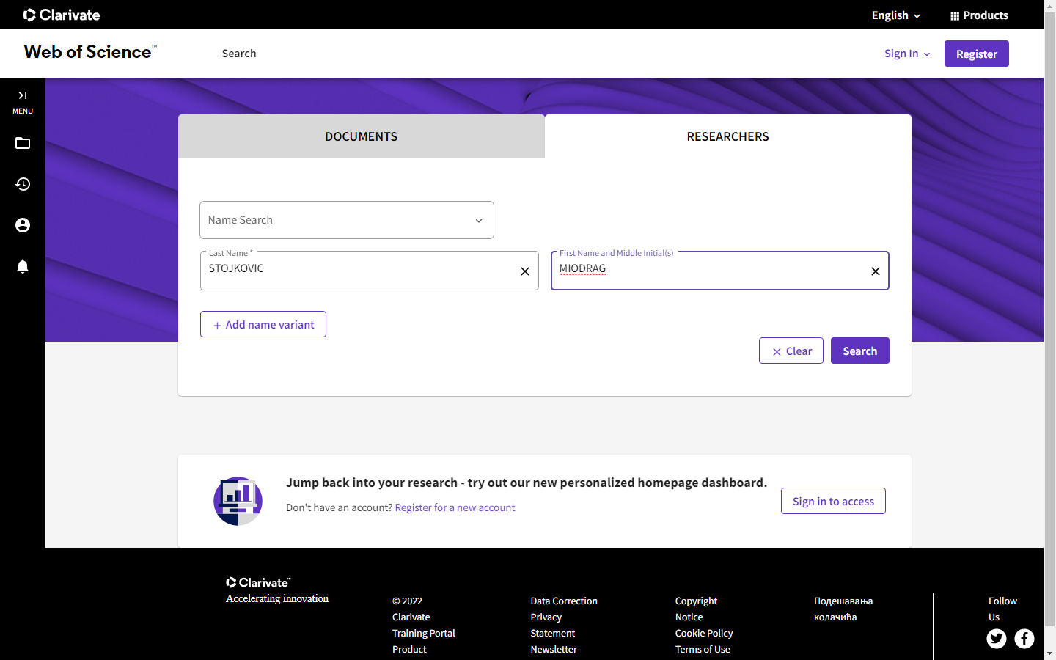

Slide 14
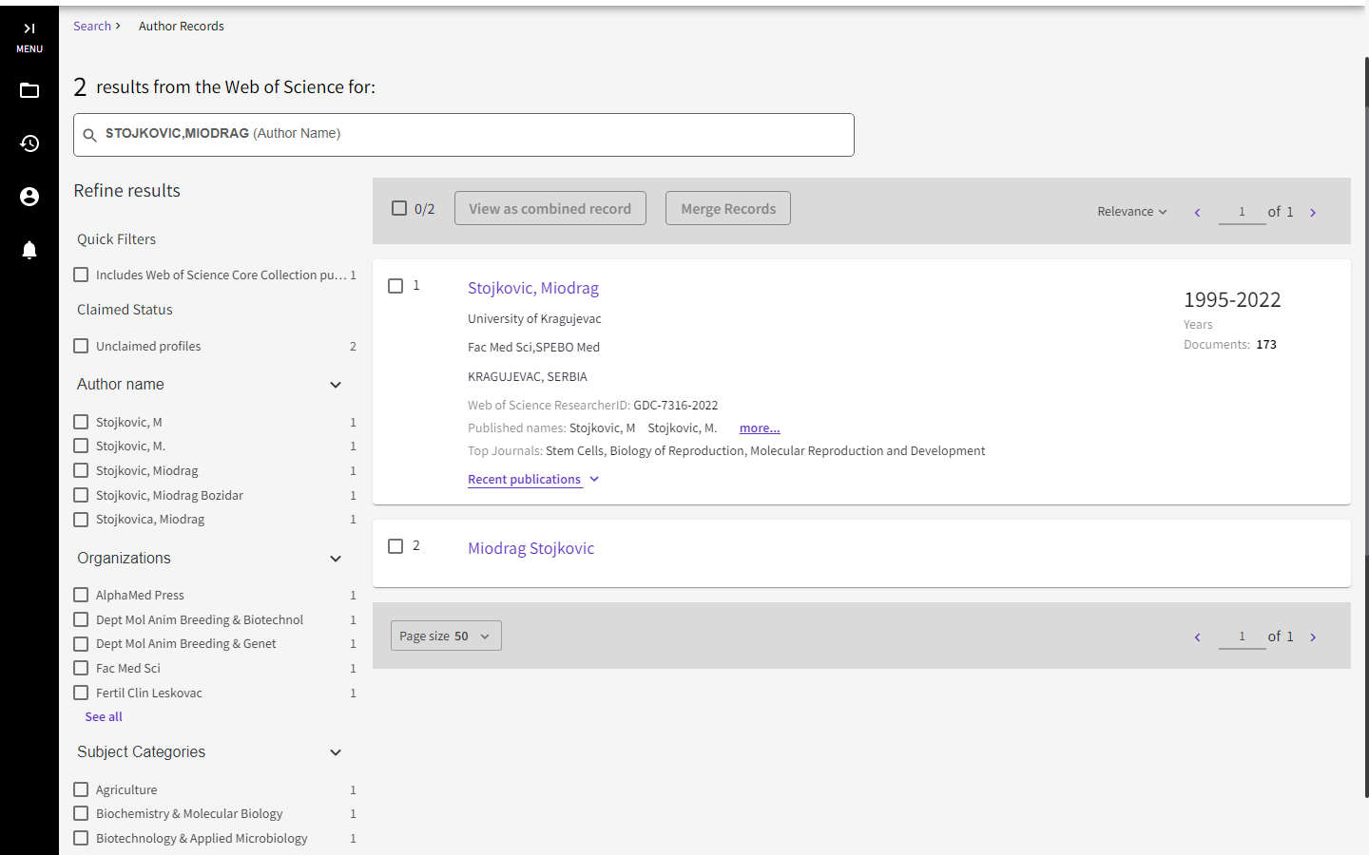

Slide 15
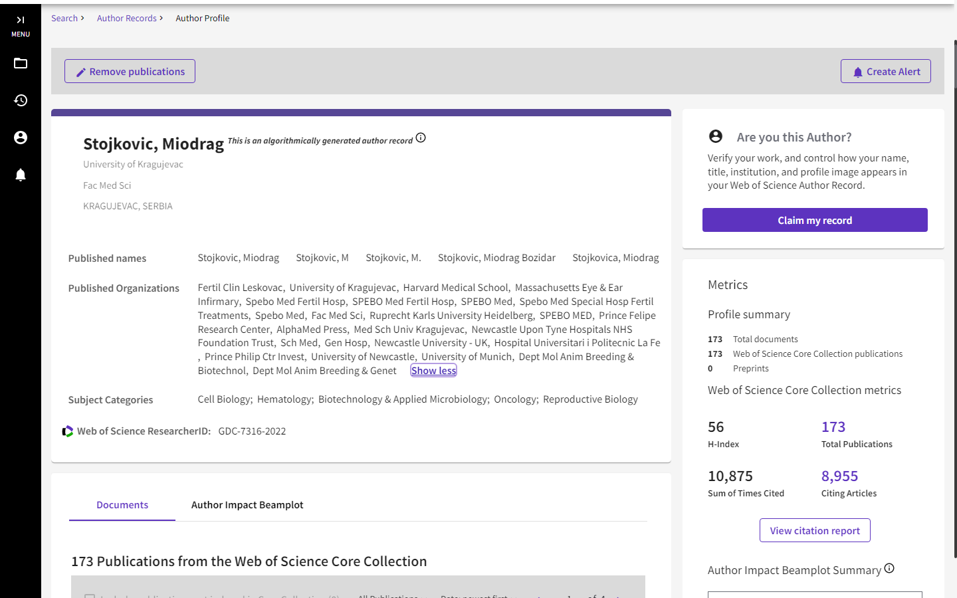

Slide 16
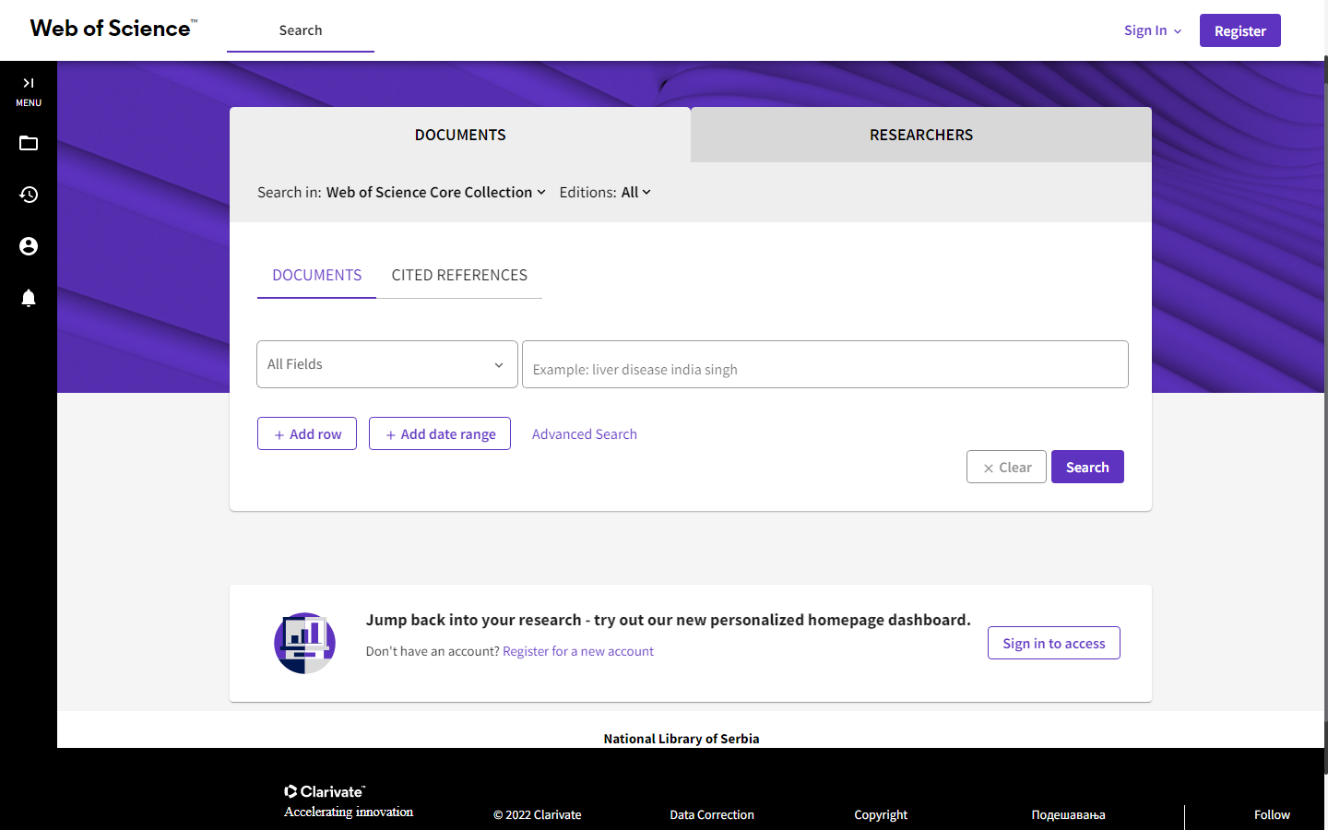

Slide 17
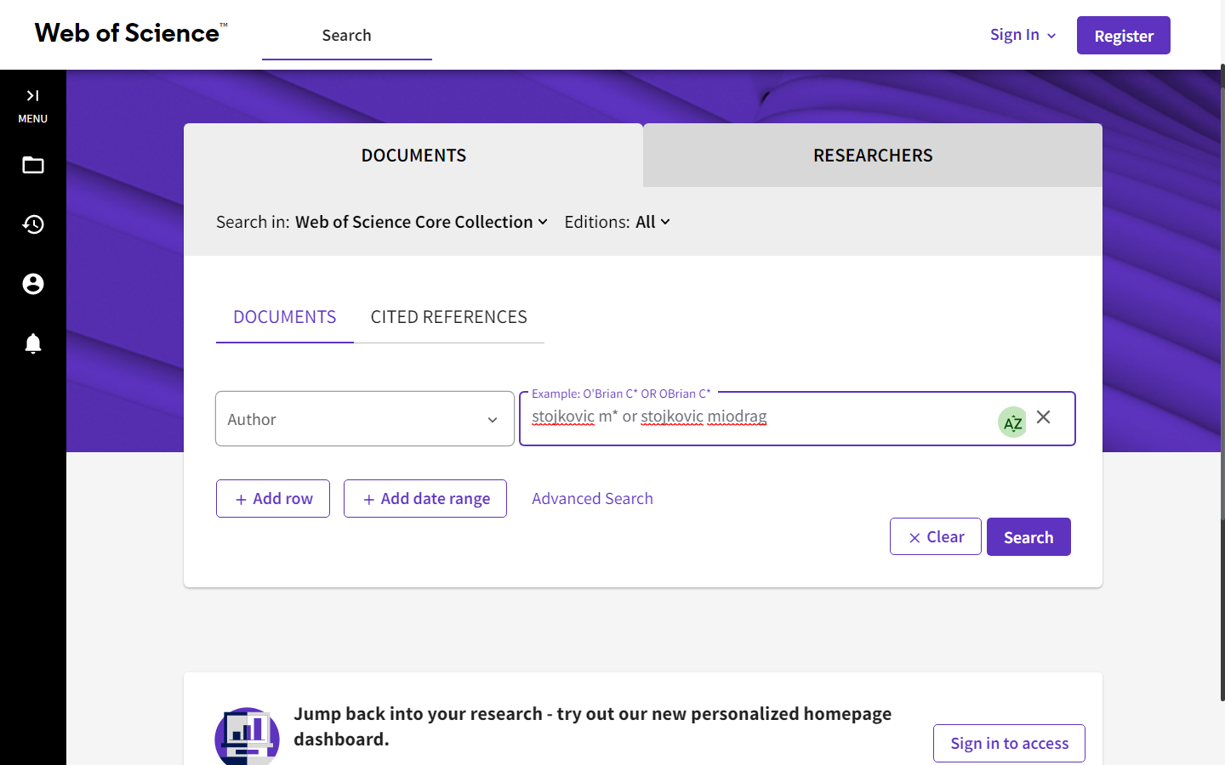

Slide 18
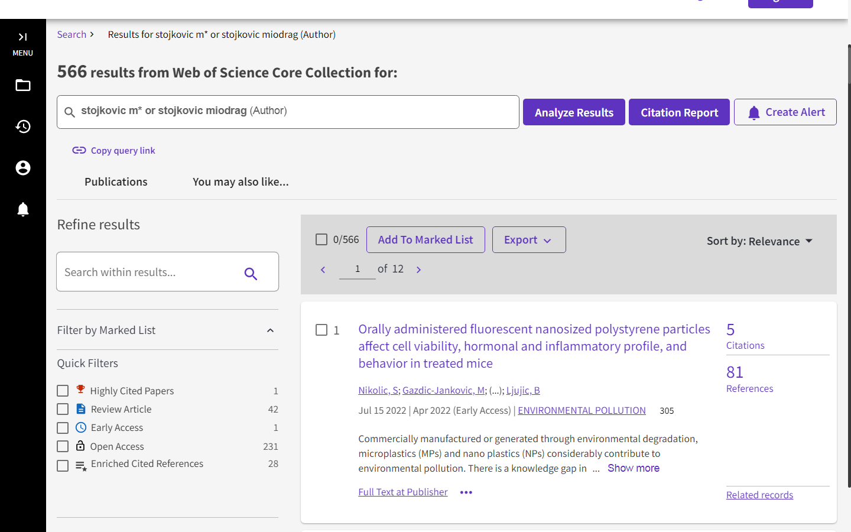

Slide 19
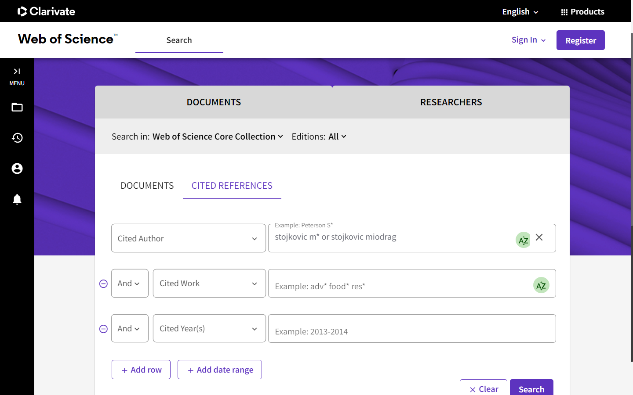

Slide 20
Референца из библиографије
Stojkovic, M., Han, D., Jeong, M., Stojkovic, P., & Stankovic, K. M. (2021). Human induced pluripotent stem cells and CRISPR/Cas-mediated targeted genome editing: Platforms to tackle sensorineural hearing loss. Stem Cells, 39(6), 673-696.

Slide 21
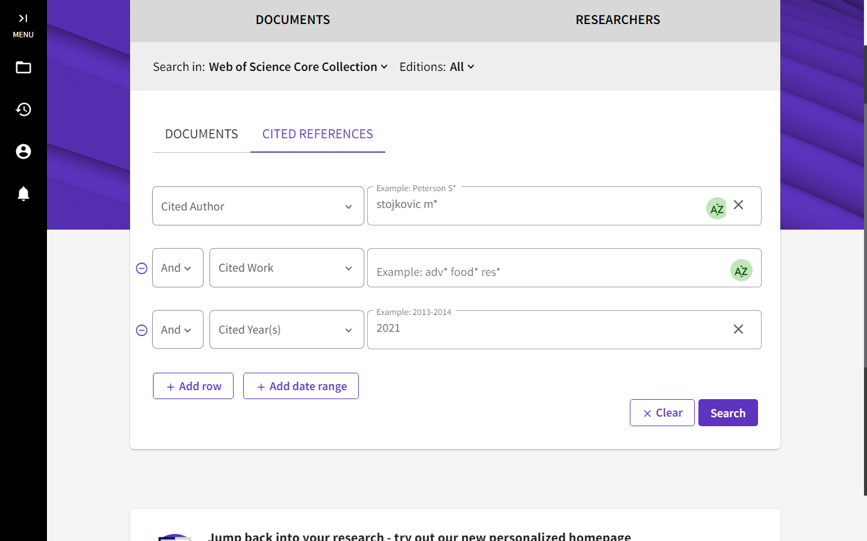

Slide 22
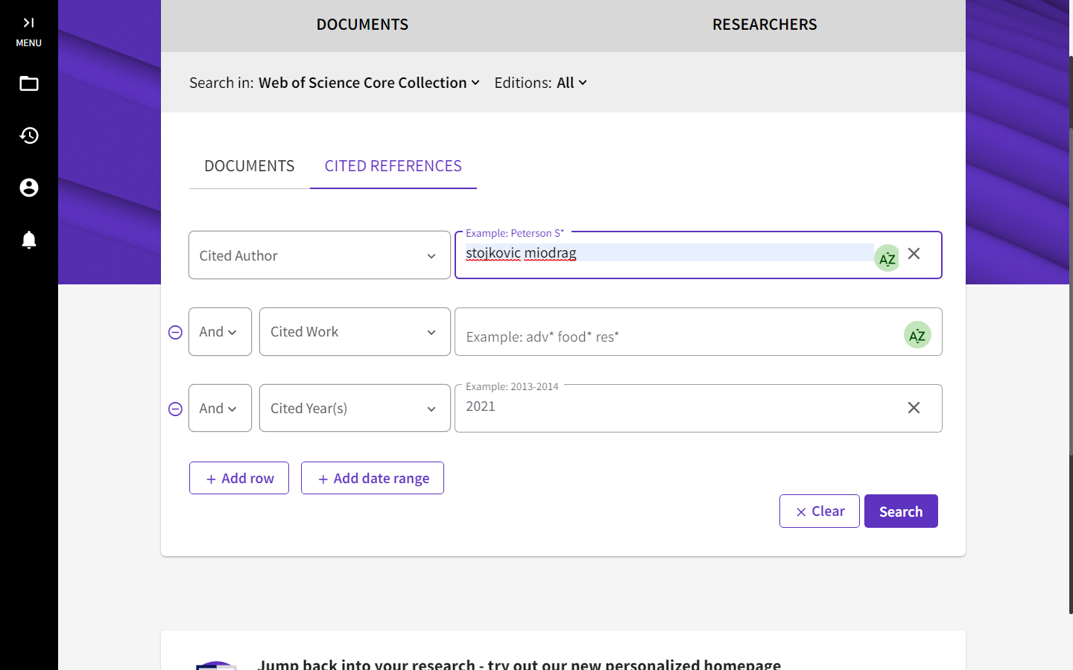

Slide 23
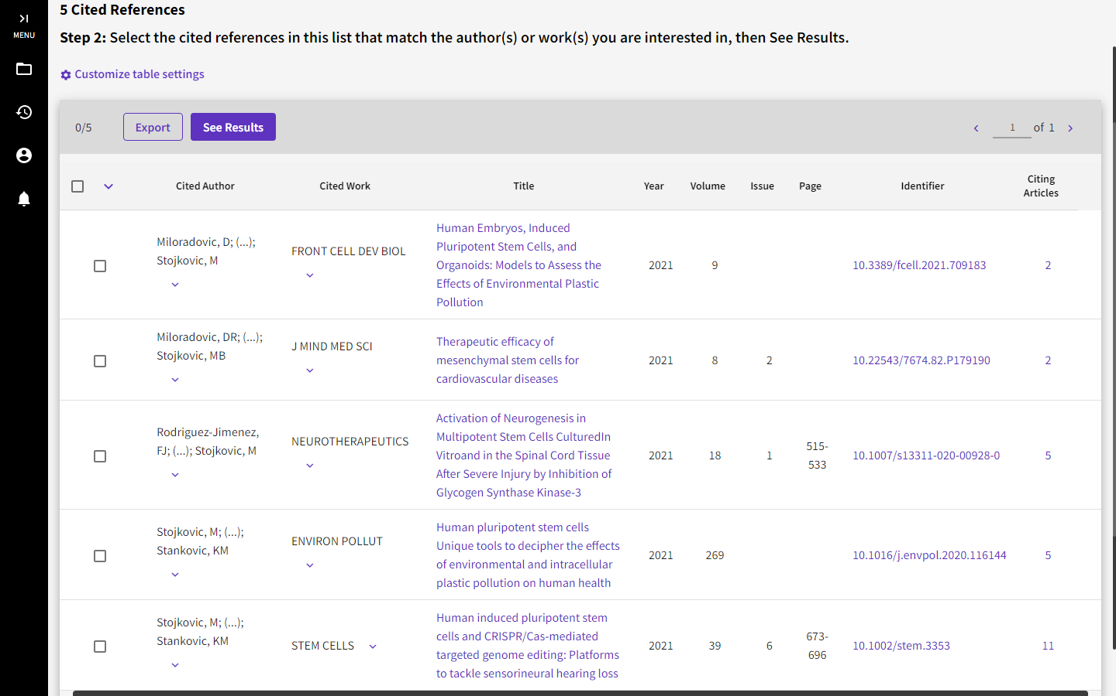

Slide 24
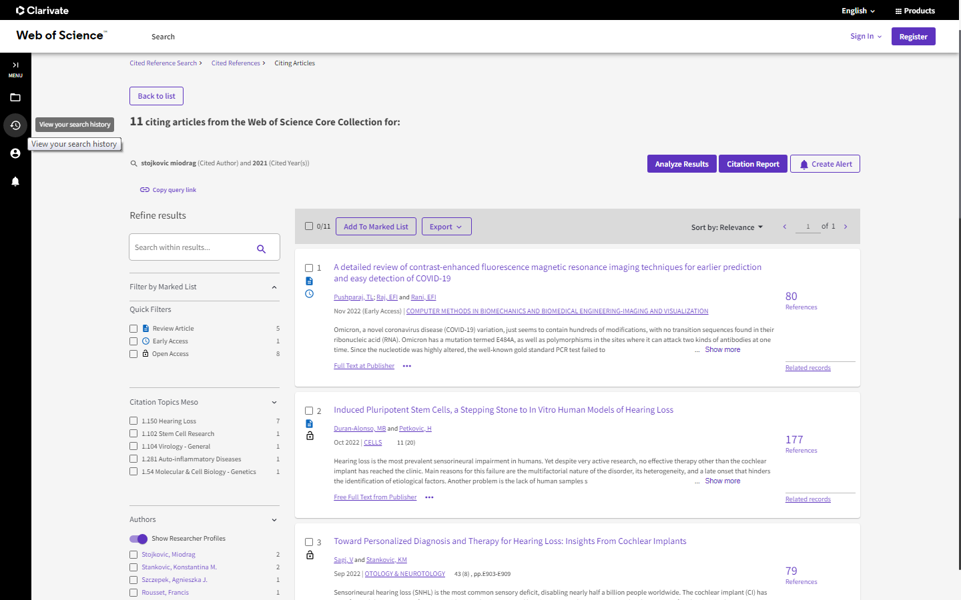

Slide 25
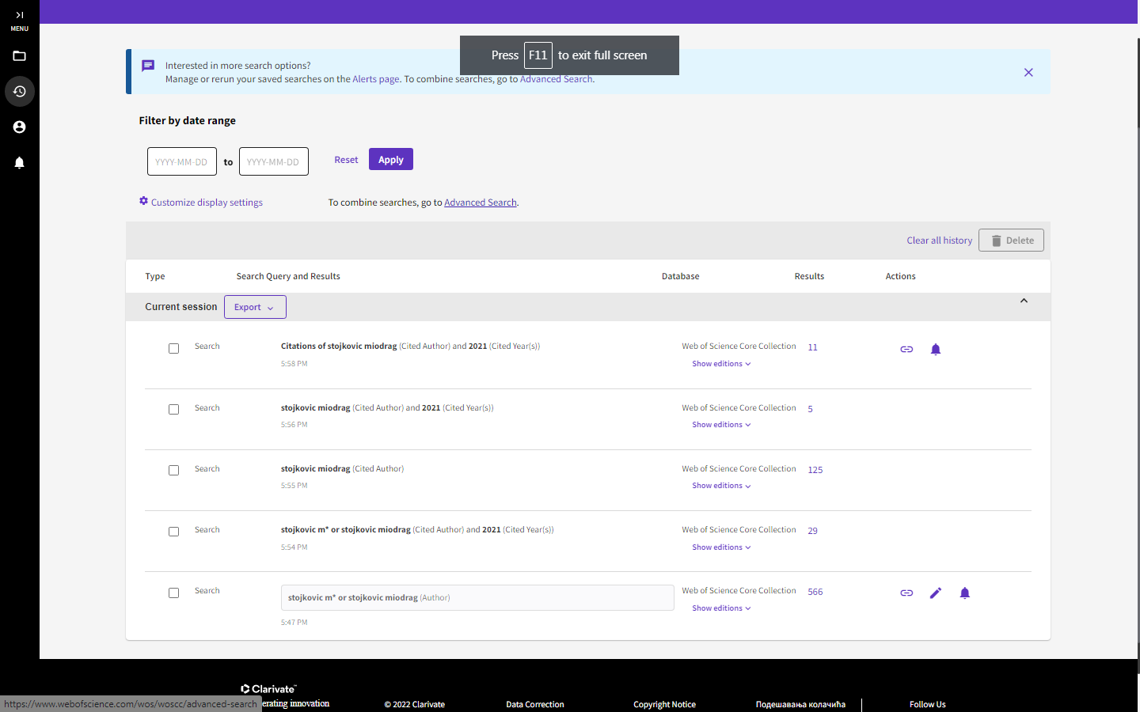
Елиминација аутоцитата

Slide 26
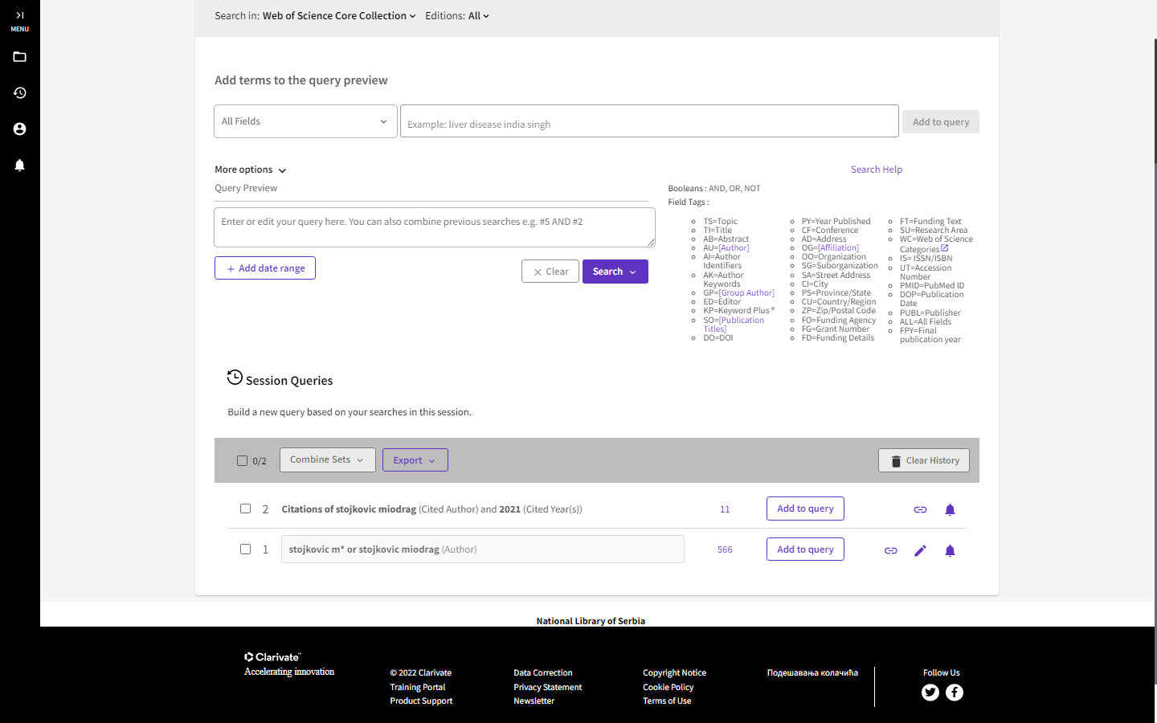
Елиминација аутоцитата

Slide 27
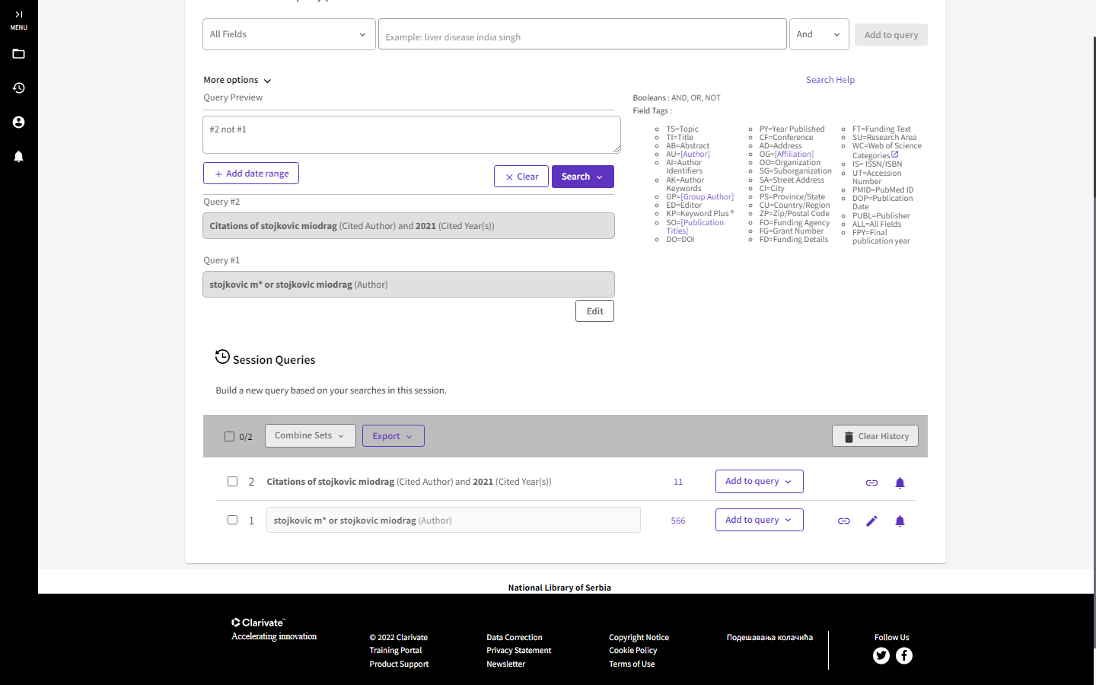
Елиминација аутоцитата

Slide 28
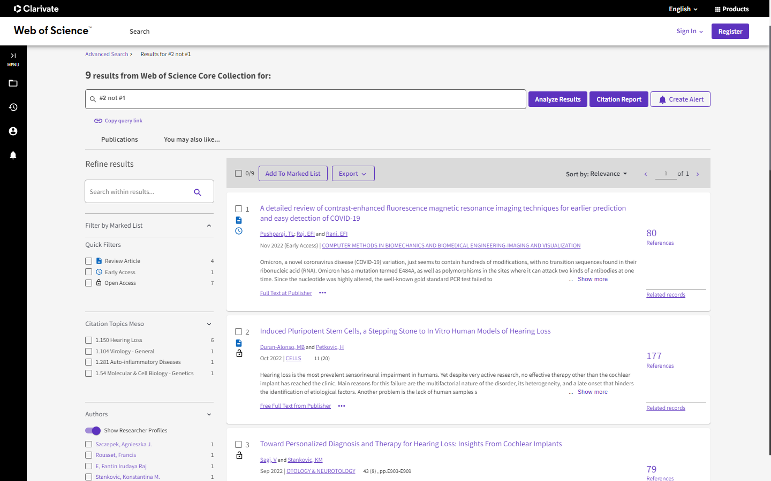
9 цитата без аутоцитата

Slide 29
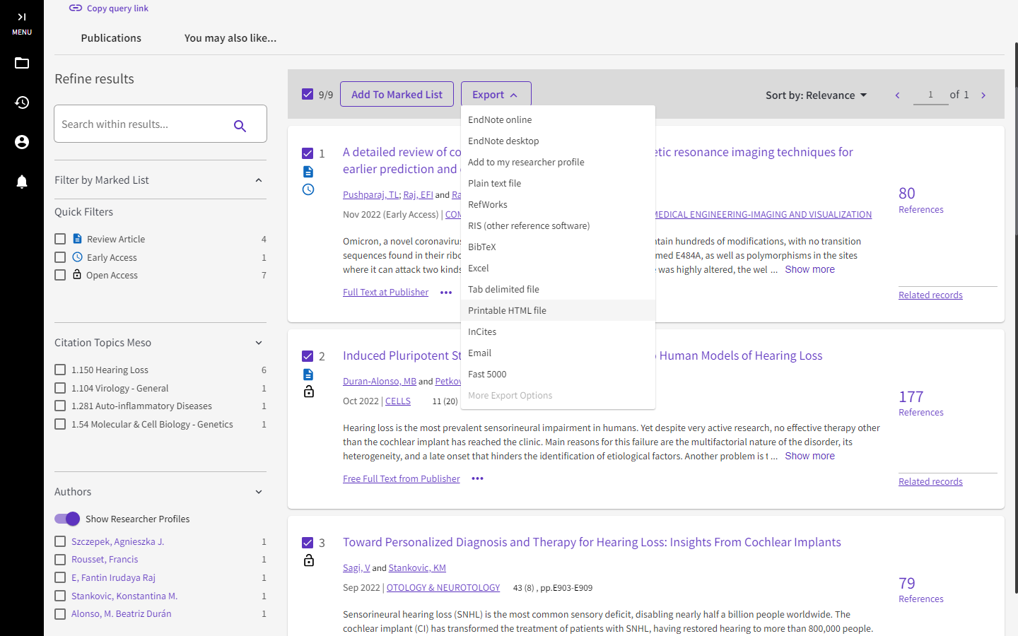

Slide 30
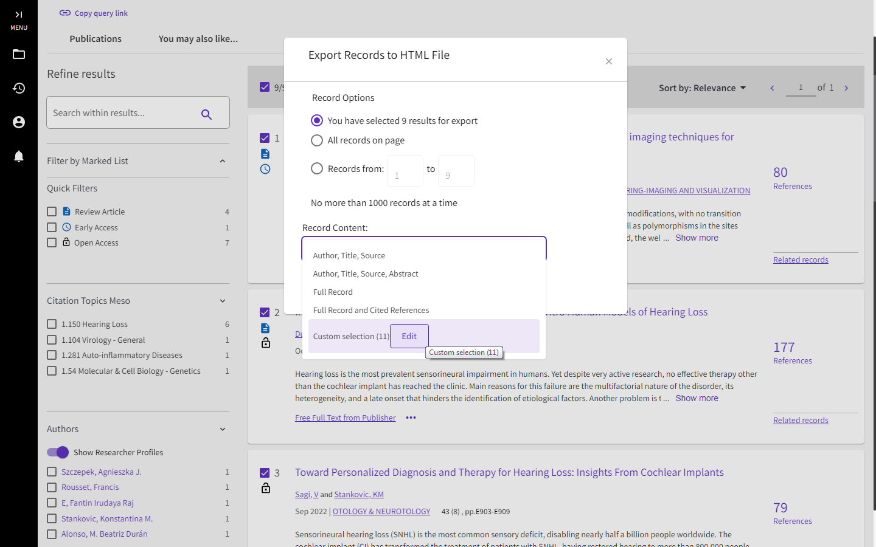

Slide 31
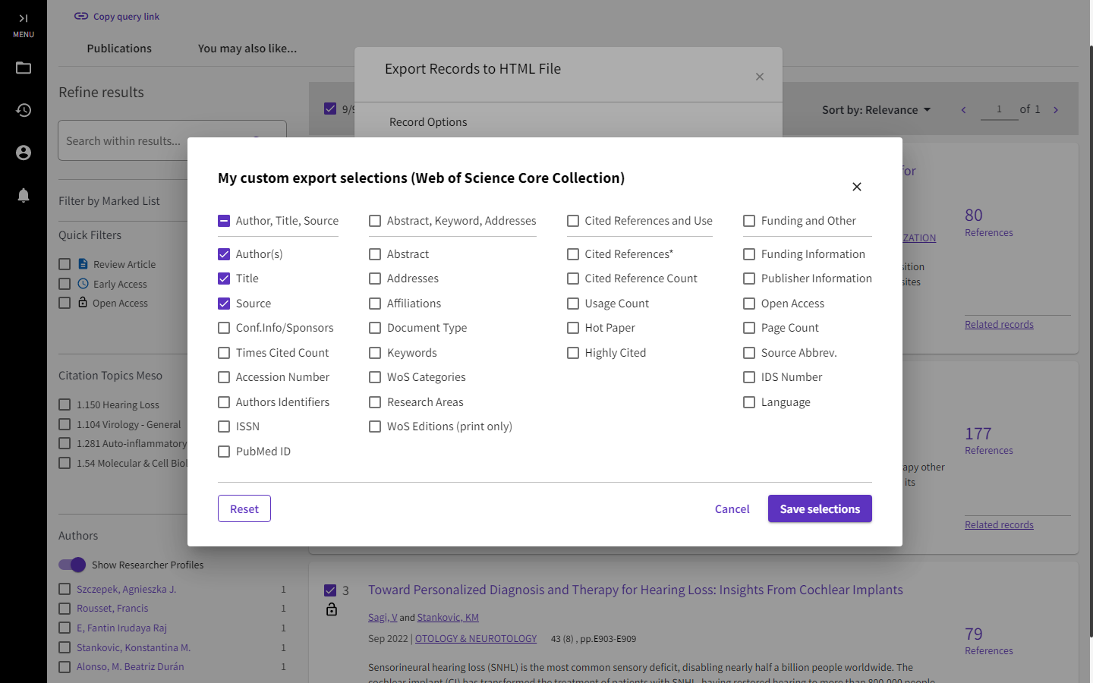

Slide 32
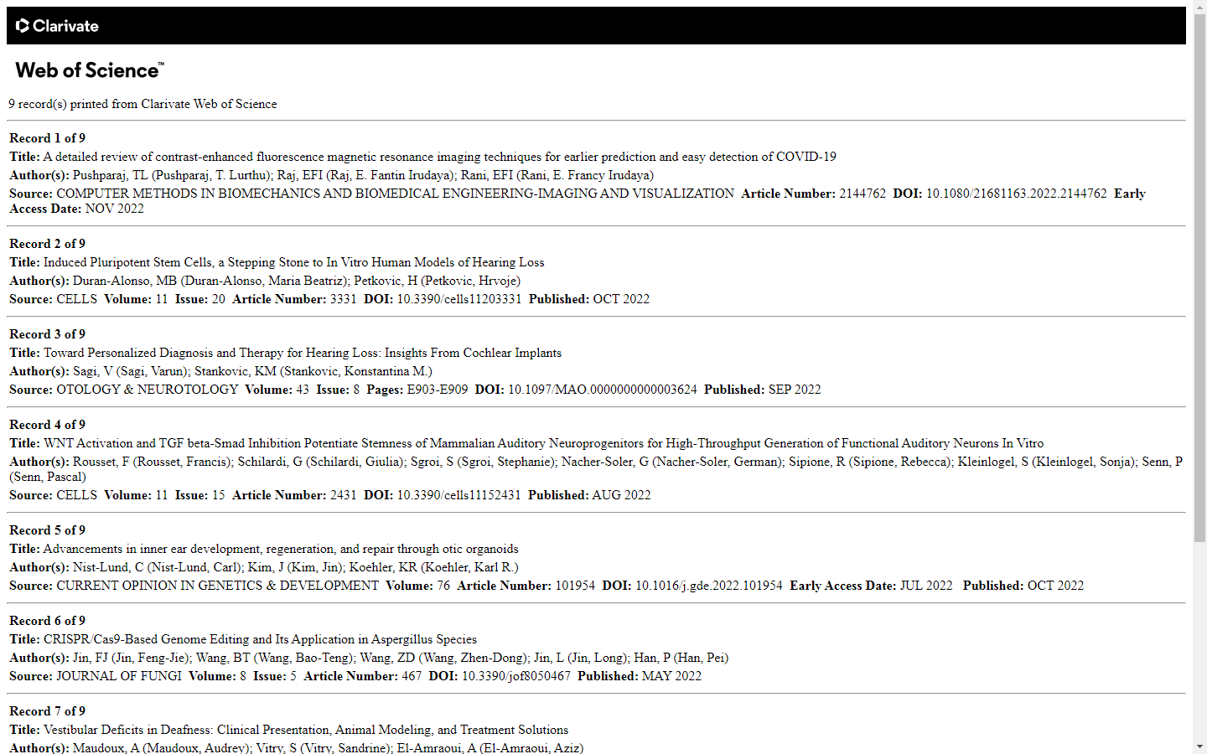
Списак цитата

Slide 33
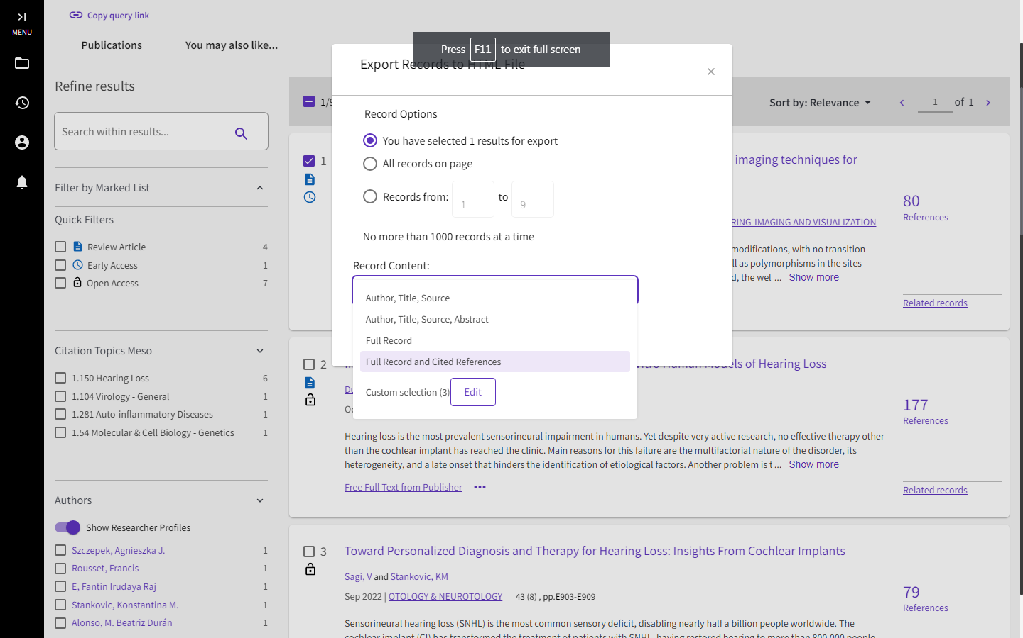

Slide 34
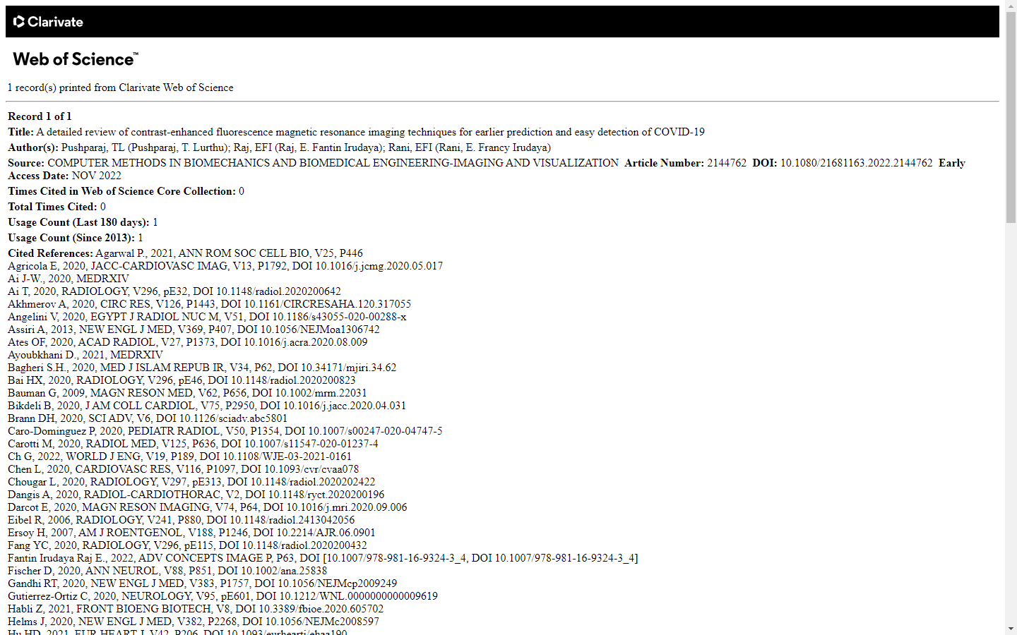
Списак цитата са издвојеном референцом која се цитира

Slide 35
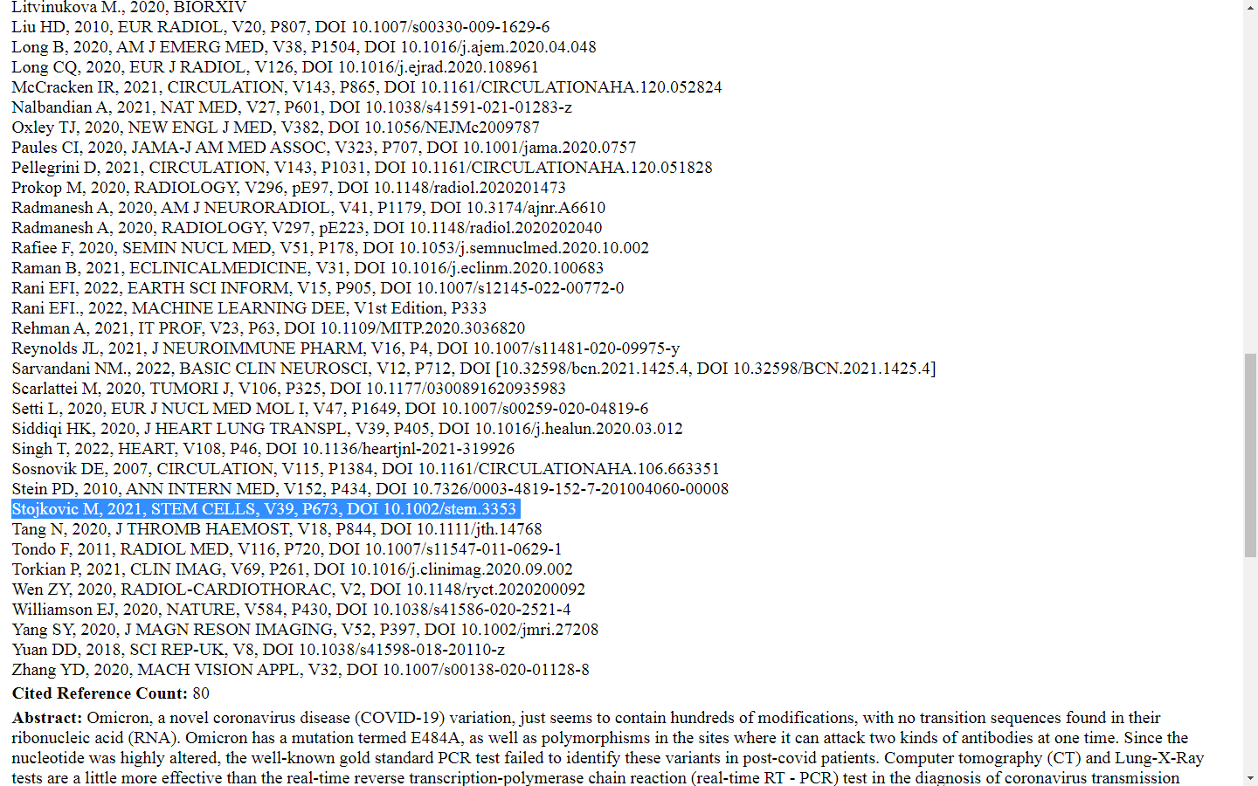

Slide 36
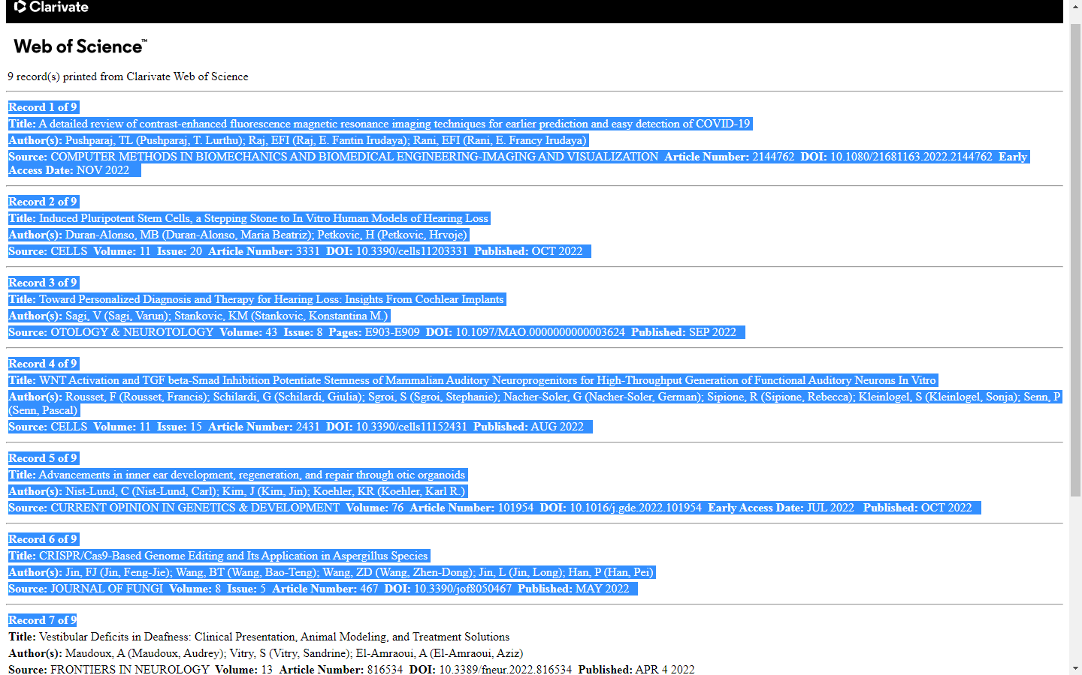
Stojkovic M, 2021, STEM CELLS, V39, P673, DOI 10.1002/stem.3353

Slide 37
Stojkovic M, 2021, STEM CELLS, V39, P673,
DOI 10.1002/stem.3353
Record 1 of 9
Title: A detailed review of contrast-enhanced fluorescence magnetic resonance imaging techniques for earlier prediction and easy detection of COVID-19
Author(s): Pushparaj, TL (Pushparaj, T. Lurthu); Raj, EFI (Raj, E. Fantin Irudaya); Rani, EFI (Rani, E. Francy Irudaya)
Source: COMPUTER METHODS IN BIOMECHANICS AND BIOMEDICAL ENGINEERING-IMAGING AND VISUALIZATION Article Number: 2144762 DOI: 10.1080/21681163.2022.2144762 Early Access Date: NOV 2022
Record 2 of 9
Title: Induced Pluripotent Stem Cells, a Stepping Stone to In Vitro Human Models of Hearing Loss
Author(s): Duran-Alonso, MB (Duran-Alonso, Maria Beatriz); Petkovic, H (Petkovic, Hrvoje)
Source: CELLS Volume: 11 Issue: 20 Article Number: 3331 DOI: 10.3390/cells11203331 Published: OCT 2022
Record 3 of 9
Title: Toward Personalized Diagnosis and Therapy for Hearing Loss: Insights From Cochlear Implants
Author(s): Sagi, V (Sagi, Varun); Stankovic, KM (Stankovic, Konstantina M.)
Source: OTOLOGY & NEUROTOLOGY Volume: 43 Issue: 8 Pages: E903-E909 DOI: 10.1097/MAO.0000000000003624 Published: SEP 2022
Record 4 of 9
Title: WNT Activation and TGF beta-Smad Inhibition Potentiate Stemness of Mammalian Auditory Neuroprogenitors for High-Throughput Generation of Functional Auditory Neurons In Vitro
Author(s): Rousset, F (Rousset, Francis); Schilardi, G (Schilardi, Giulia); Sgroi, S (Sgroi, Stephanie); Nacher-Soler, G (Nacher-Soler, German); Sipione, R (Sipione, Rebecca); Kleinlogel, S (Kleinlogel, Sonja); Senn, P (Senn, Pascal)
Source: CELLS Volume: 11 Issue: 15 Article Number: 2431 DOI: 10.3390/cells11152431 Published: AUG 2022
Record 5 of 9
Title: Advancements in inner ear development, regeneration, and repair through otic organoids
Author(s): Nist-Lund, C (Nist-Lund, Carl); Kim, J (Kim, Jin); Koehler, KR (Koehler, Karl R.)
Source: CURRENT OPINION IN GENETICS & DEVELOPMENT Volume: 76 Article Number: 101954 DOI: 10.1016/j.gde.2022.101954 Early Access Date: JUL 2022 Published: OCT 2022
Record 6 of 9
Title: CRISPR/Cas9-Based Genome Editing and Its Application in Aspergillus Species
Author(s): Jin, FJ (Jin, Feng-Jie); Wang, BT (Wang, Bao-Teng); Wang, ZD (Wang, Zhen-Dong); Jin, L (Jin, Long); Han, P (Han, Pei)
Source: JOURNAL OF FUNGI Volume: 8 Issue: 5 Article Number: 467 DOI: 10.3390/jof8050467 Published: MAY 2022
Record 7 of 9

Slide 38
Завршена цитираност у
комерцијалним цитатним индексима
Scopus и Web od Science.
Желимо вам успешан рад!
Др Сања Антонић
antonic@unilib.rs
Дејана Каваја Станишић
kavaja@unilib.rs
Оја Кринуловић
okrinulovic@unilib.rs

